Slide 1





Bài 23: p – ph

Slide 2




Tập đọc
5

Slide 3
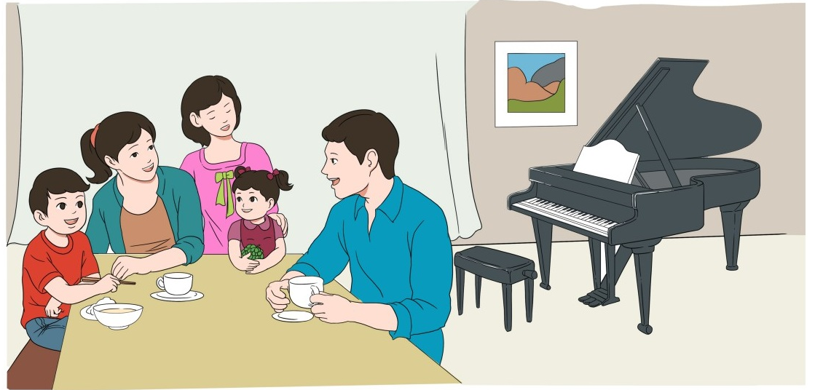
Nhà dì
Nhà dì Nga có pi a nô. Cả nhà Bi đi phố, ghé nhà dì, nghe pi a nô.
Dì Nga pha cà phê. Bố mẹ có cà phê, Bi có phở. Bé Li có na.

Slide 4
Nhà dì
Nhà dì Nga có pi a nô. Cả nhà Bi đi phố, ghé nhà dì, nghe pi a nô.
Dì Nga pha cà phê. Bố mẹ có cà phê, Bi có phở. Bé Li có na.
pi a nô
đi phố
cà phê

Slide 5
Nhà dì
2
Nhà dì Nga có pi a nô. Cả nhà Bi đi phố, ghé nhà dì, nghe pi a nô.
Dì Nga pha cà phê. Bố mẹ có cà phê, Bi có phở. Bé Li có na.
1
3
4
5

Slide 6
Ghép đúng

Slide 7

Tập viết
1

Slide 9

VIẾT BẢNG CON

Slide 10
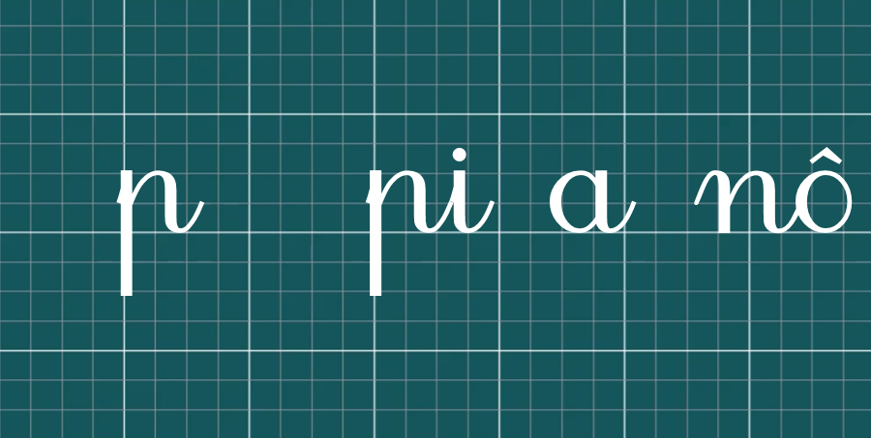
1

Slide 11

1

Slide 12
Hoc10 chúc các em học tốt!

